Slide 1
ДОЛГ И СОВЕСТЬ
Обществознание 9 кл.

Slide 2
Заполните пропуски в тексте:
Одной из основ духовного мира общества и человека является_____(А). Она является ____(Б) и нормой оценки поведения людей в обществе. Она основана на _____(В). Она складывается из моральных норм и _____(Г).Они служат оценкой поступков, слов и ___(Д) людей. Каждый человек имеет моральную ___(Е), которая способствует выбору личного решения.
1. Мораль 7. Нормы
2. Намерения 8. Ответственность
3. Правила 9.Система ценностей
4. Свобода
5. Нравственность
6. Моральные ценности
135624

Slide 3
Долг – независимая от желания самого человека обязанность
общественный моральный
необходимость выполнения обязанностей перед обществом, государством, народом, коллективом, семьёй и отдельным человеком.
выполнение существующих в обществе норм не по принуждению, а на основе своих убеждений.

Slide 4
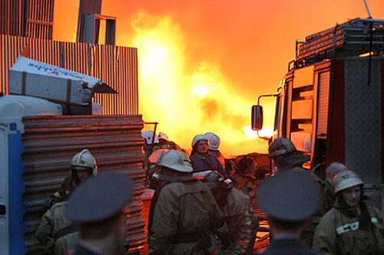
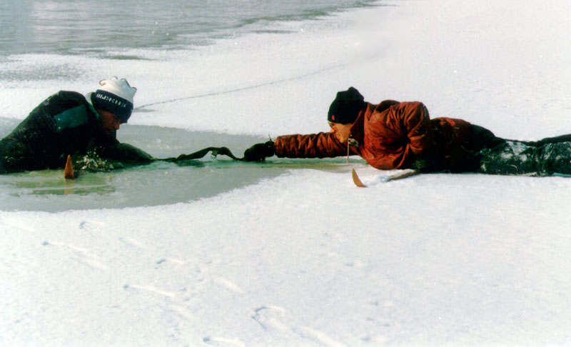
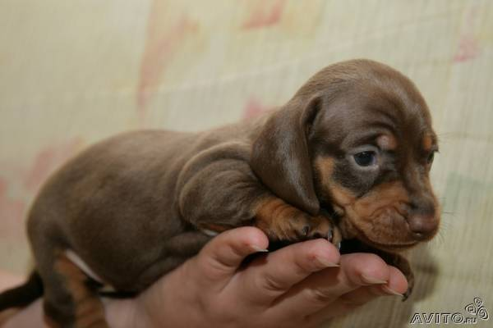

Slide 5
Контроль за исполнением долга
внешний
внутренний

Slide 6
санкции - меры воздействия на человека со стороны общества или государства
позитивные
меры воздействия, направленные на одобрение обществом или группой желательного поведения.
негативные
меры воздействия, направленные на пресечение нежелательного поведения.

Slide 7
социальные санкции
физические
экономические
символические

Slide 8
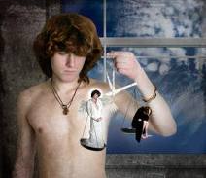
Совесть
способность личности самостоятельно формулировать собственные нравственные обязанности и реализовать нравственный самоконтроль, требовать от себя их выполнения и производить оценку совершаемых ей поступков;

Slide 9
Собери пословицу
Долг не ревёт, а честь смолоду.
Сам погибай, а спать не даёт.
Береги платье снову, товарища выручай

Slide 10
Выскажите свое мнение, согласны ли вы?
У высоконравственного человека совесть никогда не может быть спокойна.

Slide 11
Домашнее задание
§ 35,
составить план по теме « Долг и совесть».

